Slide 1
딥페이크 포트폴리오
202110307 문주은

Slide 2
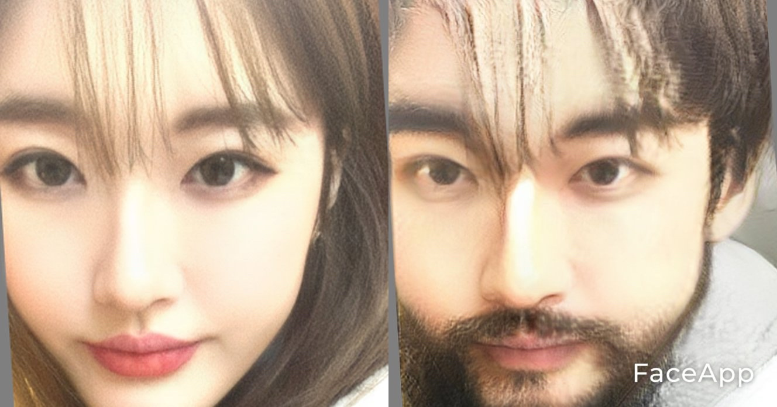
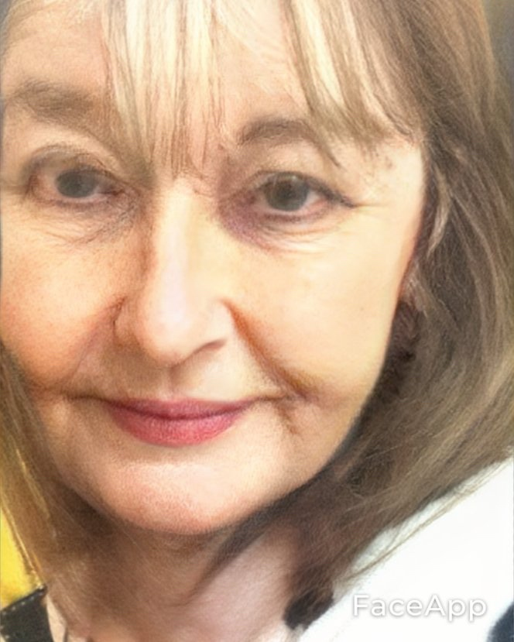
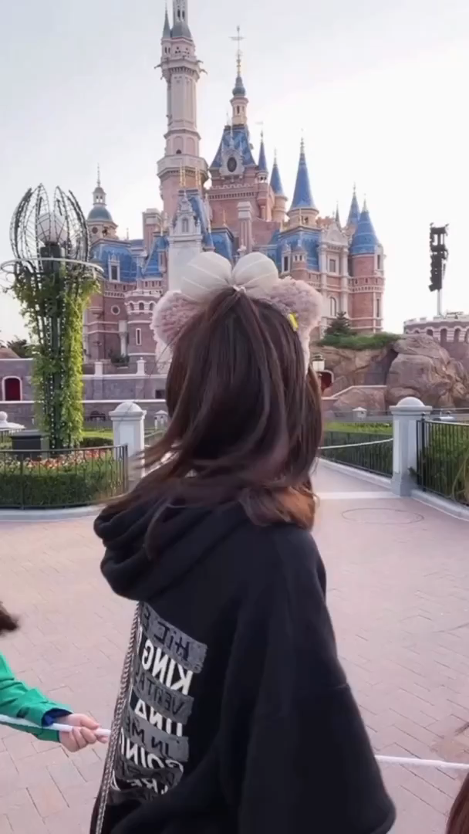
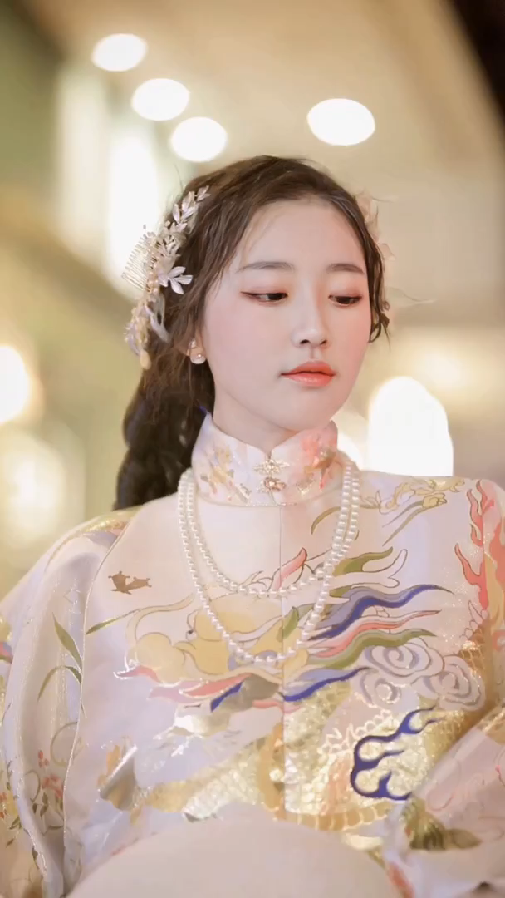
탐구 계기:
내 얼굴 사진을 받은 “Face App”은 성별과 연령을 전환시킨 새로운 사진을 만들어준다. 남자 버전과 할머니 버전의 내 사진에도 내 얼굴의 “느낌”이 드러난다. “Face App”은 딥페이크 활용 어플이다. “Face Play”는 모델 영상에 내 얼굴을 합성하는 어플이다. 헤어스타일을 바꿔도 내 얼굴에 어울릴지 궁금해서 이 어플을 사용했다. 이러한 어플 사용 과정에서 딥페이크의 원리에 호기심이 생겼고 이를 ‘딥페이크 영상 탐지 관련 기술 동향 연구 논문’을 바탕으로 탐구했다.
자료1. Face app 사용 사진.
자료2. Face play 사용 영상.(각각 재생 가능)
딥페이크의 원리는 무엇일까?

Slide 3
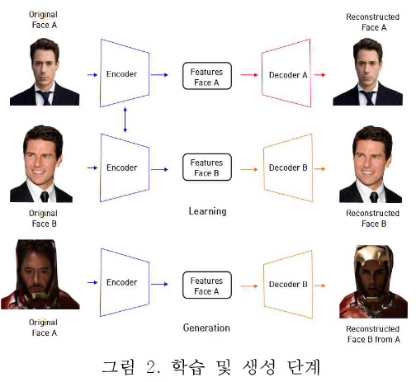
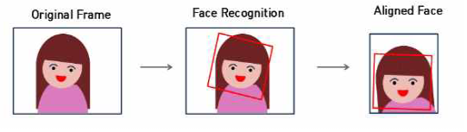
딥페이크 원리
딥페이크는 딥러닝 기술을 이용하여 동영상을 조작하는 것으로, 크게 추출(extraction) →학습(learning) →생성(generation) 단계로 수행된다.
딥페이크에서 학습이 이뤄지게 하는 장치는 머신러닝의 한 종류인 오토인코더(Autoencoder)로 인풋레이어-인코더-디코더-아웃풋레이어로 구성되어 있으며 입력값을 받아들여 인코더가 압축한 후 디코더가 출력값이 동일하도록 생성시키는 알고리즘을 가지고 있다. 오토인코더는 인코딩 과정에서 그림 2와 같이 데이터(얼굴 특징)의 불필요(노이즈)를 제거하여 중요한 특징만 뽑아낸다. 훈련 과정이 끝나면, 마지막으로 재구축된 얼굴을 원본 이미지에 병합하고 생성(generation)하는 단계로 넘어간다.
그림 1. 추출 및 정렬 단계
먼저 추출은 바꾸거나 바뀔 얼굴 이미지의 특징을 식별하여 얼굴 이미지의 특징을 확보하는 단계로서 기계가 얼굴 특징을 배울 수 있도록 해 주는 것이다.
특정인의 얼굴 사진을 입력하고 얼굴 인식 기술을 통해 얼굴 부분을 그림 1과 같이 감지한 후에 이 부분만 잘라내서 얼굴의 위치가 맞도록 정렬한다. 추출이 완료되면 학습을 진행한다. 이 단계는 딥페이크의 핵심 단계로 앞에서 추출한 얼굴 특징을 바꾸고 싶은 얼굴에 재생성 하도록 하는 과정이다.

Slide 4
사진 속 하관은 굉장히 자연스러운 반면, 눈부터 이마까지는 흐릿하고 어색하다. 또 맨 오른쪽 영상에서 모자를 드는 부분을 보면 잠깐 동안이지만 눈동자의 움직임이 매우 부자연스러워 합성했음을 알아차릴 수 있다.
딥페이크에도 한계가 있는 것일까?
한계가 있다. 만들어진 딥페이크 작업물을 보면 맨눈으로 구별하기 어렵게 얼굴이 바뀌는 경우도 있으나 뭔가 이상한 것이 느껴지는 것들도 있다. 이것은 딥페이크가 가지는 한계 때문이다. 인코더는 피부나 다른 장면 정보를 인식하지 못한다. 삽입하려는 얼굴과 원래 얼굴 사이에서 경계효과를 가지는 것이 일반적 사례이다. 또한 조명이 일관되지 않아 얼굴이 번쩍 거리는 현상이 발생하기도 한다.

Slide 5
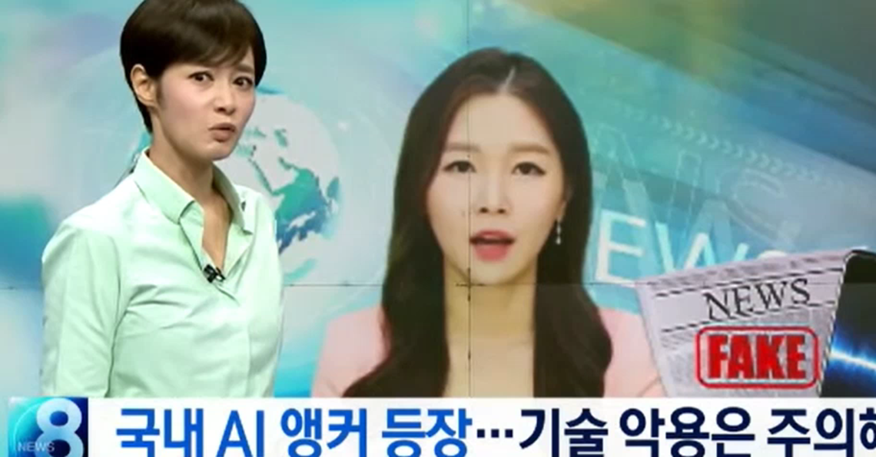
그럼에도 딥페이크 기술은 계속해서 발전하고 있고 이로 인해 딥페이크의 한계가 사라지고 있다.
오토 인코더를 사용해 얼굴을 바꿔치기 하는 딥페이크에서 진화하여 이제는 완전히 새로운 가짜 얼굴을 만들어내는 기법도 나오고 있다. 이것은 엔비디아가 개발한 StyleGAN으로 GAN(Generative Adversarial Network,생성적 적대신경망)이라는 인공신경망을 이용한 것이다. 기본 개념은 두개의 대립적인(adversarial) 네트워크를 만들고 한 쪽은 최대한 진짜 같은 얼굴을 계속 만들어 내고(생성모델) 다른 쪽은 가짜를 판별하려는(분류모델) 작업을 진행하며 결국 진짜 같은 가짜를 생성해내는것이다. 이 기술을 활용한 더욱 진화된 딥페이크 영상들도 지속 온라인상에 나타나고 있다.
출처:MBN
AI 앵커

Slide 6
따라서 딥페이크 영상에 대응하기 위해 많은 국가와 단체들이 나서고 있다.
딥페이크 탐지 기술 동향을 살펴보자면…
1. 비정상적 움직임 기반 탐지
- 눈 깜박임 탐지 : 딥페이크로 조작된 영상이 눈을 잘 깜박거리지 않는다는 것에 주목한다. 딥페이크 콘텐츠는 주로 유명인의 이미지를 활용하는데 인터넷상의 유명인의 사진이 눈을 감고 있는 사진은 별로 없기 때문에 이런 이미지로 학습하면 눈을 깜박거리지 않는 현상을 보인다.(일반인은 2~10초마다 한 번씩 깜박임).
- 입모양과 목소리 일치 여부 탐지 : 입술의 움직임과 목소리의 일치여부를 탐지하는 것으로 비디오와 오디오의 특징을 추출하고 두 개의 분류기로 학습하여 진짜로부터 조작된 영상을 분리해내는 방법이다.
2. 이미지 기반 탐지 : 먼저 원래 얼굴과 조작영상의 특징을 PCA-LDA(Principal Component Analysis-LinearDiscriminant Analysis) 분류기를 가지고 탐지하는 방법이 있으며, 딥페이크 이미지가 영상을 재사용하는 과정에서 압축 등의 문제로 진짜 사진보다 단순하다는 것을 이용하는 즉 이미지의 품질(quality) 측정을 통해 탐지하는 방법도 있다.

Slide 7
3. 인공지능 기반 탐지 : 딥페이크 탐지 분야에서도 인공지능을 적용하려는 시도들이 활발히 진행되고 있다. CNN(Convolutional NeuralNetwork)을 이용하여 얼굴 영상으로부터 특징을 추출하고 SVM(Support Vector Machine)을 이용하여 진짜 얼굴과 가짜 얼굴을 구별하는 분류기를 학습시키는 방법이있으며, RNN(Recurrent Neural Network)을 딥페이크 탐지에 활용하기도 한다. 먼저 CNN을 통해 딥페이크 영상에서 나타나는 특징을 추출하고 RNN의 일종인LSTM(Long Short-Term Memory)을 통해 프레임이 딥페이크인지 오리지널 영상인지 구분한다.
4. 블록체인 기반 탐지 : 영상에 해시 암호를 표시해서 조작 여부를 확인하는 기술이 있는데 이는 영상이 캡쳐될 때 해시가 이더리움 기반의 블록체인에 저장되며. 파일이 조작되면 다른 해시가 저장하도록 한다. 이를 통해 조작여부를 알 수 있으며 이와 유사하게 각 동영상에 워터마크와 같이 인증할 수 있는 해시를 블록체인을 통해 심어 놓고 원본이 변경되면 해시값도 변경되도록 하는 기술도 있다.
참고 문헌: 박준, 조영호. 딥페이크 영상 탐지 관련 기술 동향 연구.한국정보과학회 학술발표논문집,(),724-726.

Slide 8
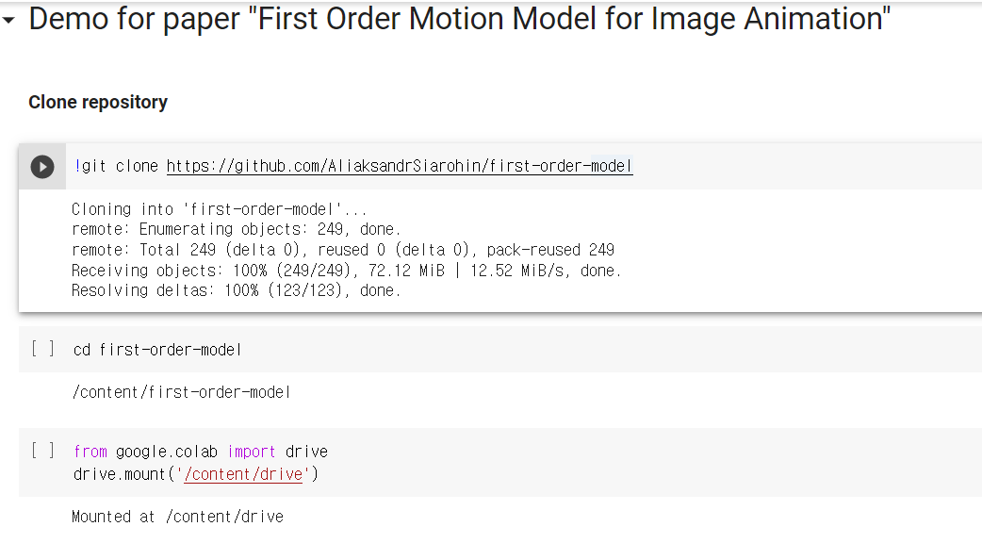
이번에는 어플없이 구글코랩에서 딥페이크 제작해보고자 했다.
오리지널 코드 사이트: https://github.com/AliaksandrSiarohin/first-order-model

Slide 9
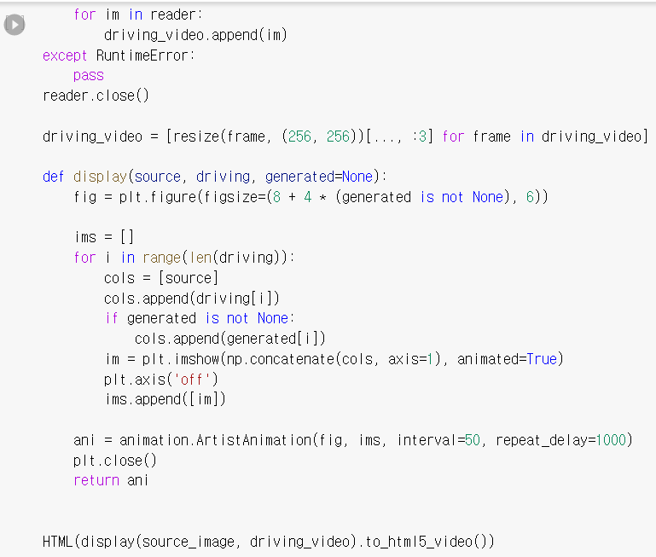
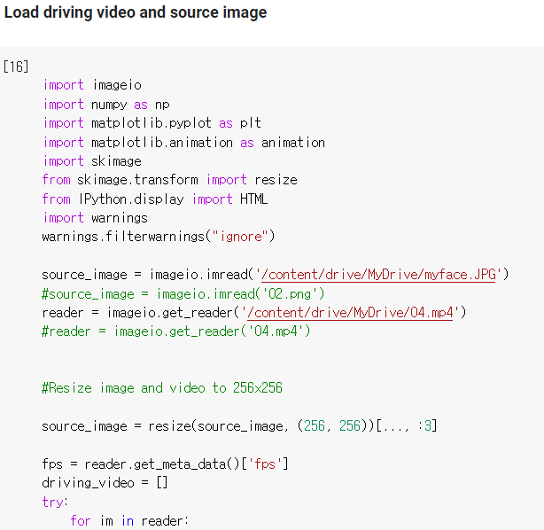
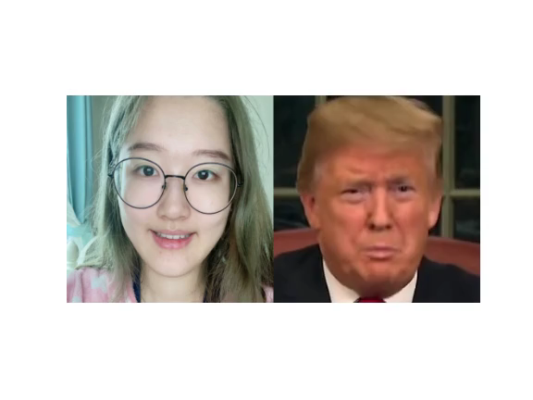
< 어플 없이 딥페이크 제작하기 >

Slide 10
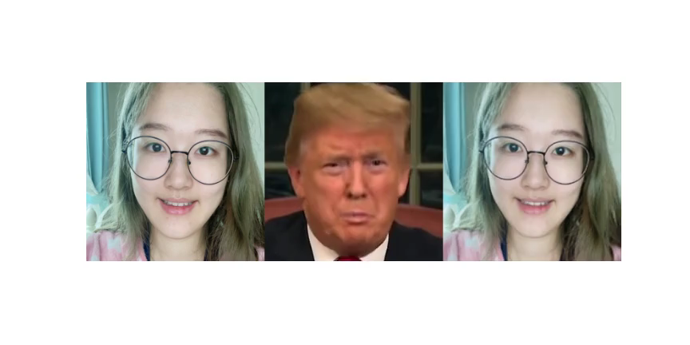
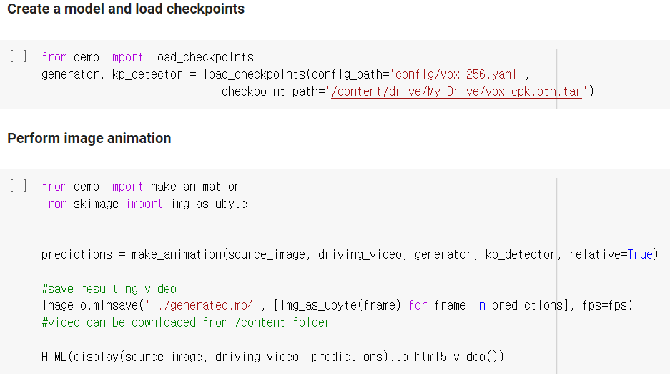
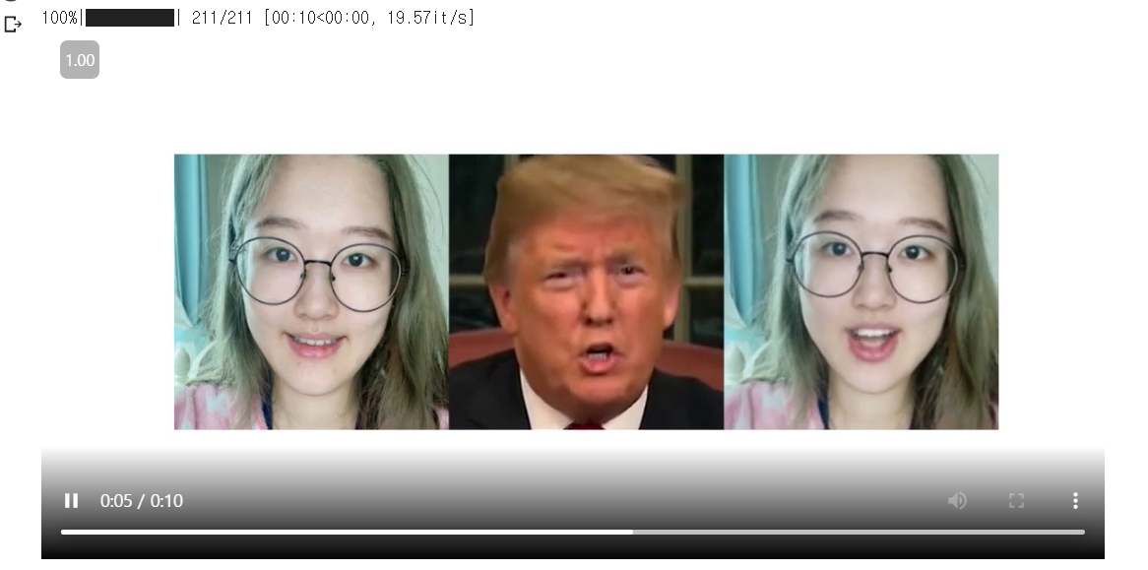
< 어플 없이 딥페이크 제작하기 >
완성된 딥페이크 영상 재생 가능
라이브러리를 가져와서 제작.

Slide 11
탐구를 마치며 종합 소감:
어플없이 만든 딥페이크 영상이 조금 부자연스러워서 아쉽다. 다음에는 더 진짜 같은 가짜를 구현해보고 싶다. 꼭 보완하는 프로젝트를 진행해볼 것이다.
탐구 과정에서 내 얼굴을 합성하는 일은 흥미로웠지만, 악용될 경우를 상상해보니 무섭기도 했다. GAN이라는 머신러닝 분야가 각광받고 있는 요즘, 딥페이크 영상 콘텐츠들이 남용되거나 악용되는 사례들이 사회 문제로도 대두되고 있으며 자연스레 관련 법규에 대한 수많은 목소리들이 모이고 있다. 콘텐츠 제작자인 나 역시도 이러한 문제들에 대해 법이 적절하게 만들어져야 한다고 늘 생각해왔었는데 이번 탐구 과정을 통해 딥페이크 관련 법안에 관심이 있는 사람이라면 모두 딥페이크 기술이 정확히 어떤 원리로 작동하고, 어떤 한계가 있으며, 어떻게 발전하고 있는지, 그리고 이에 대한 탐지 기술은 어디까지 개발되었는지를 먼저 알아야한다고 생각하게 되었다. 앞으로 나는 기술의 발전이 가져온 사회 문제를 직시하면서 올바른 인공지능학습에 대한 지식을 통해 사회 발전에 이바지할 계획이다.

